Slide 1
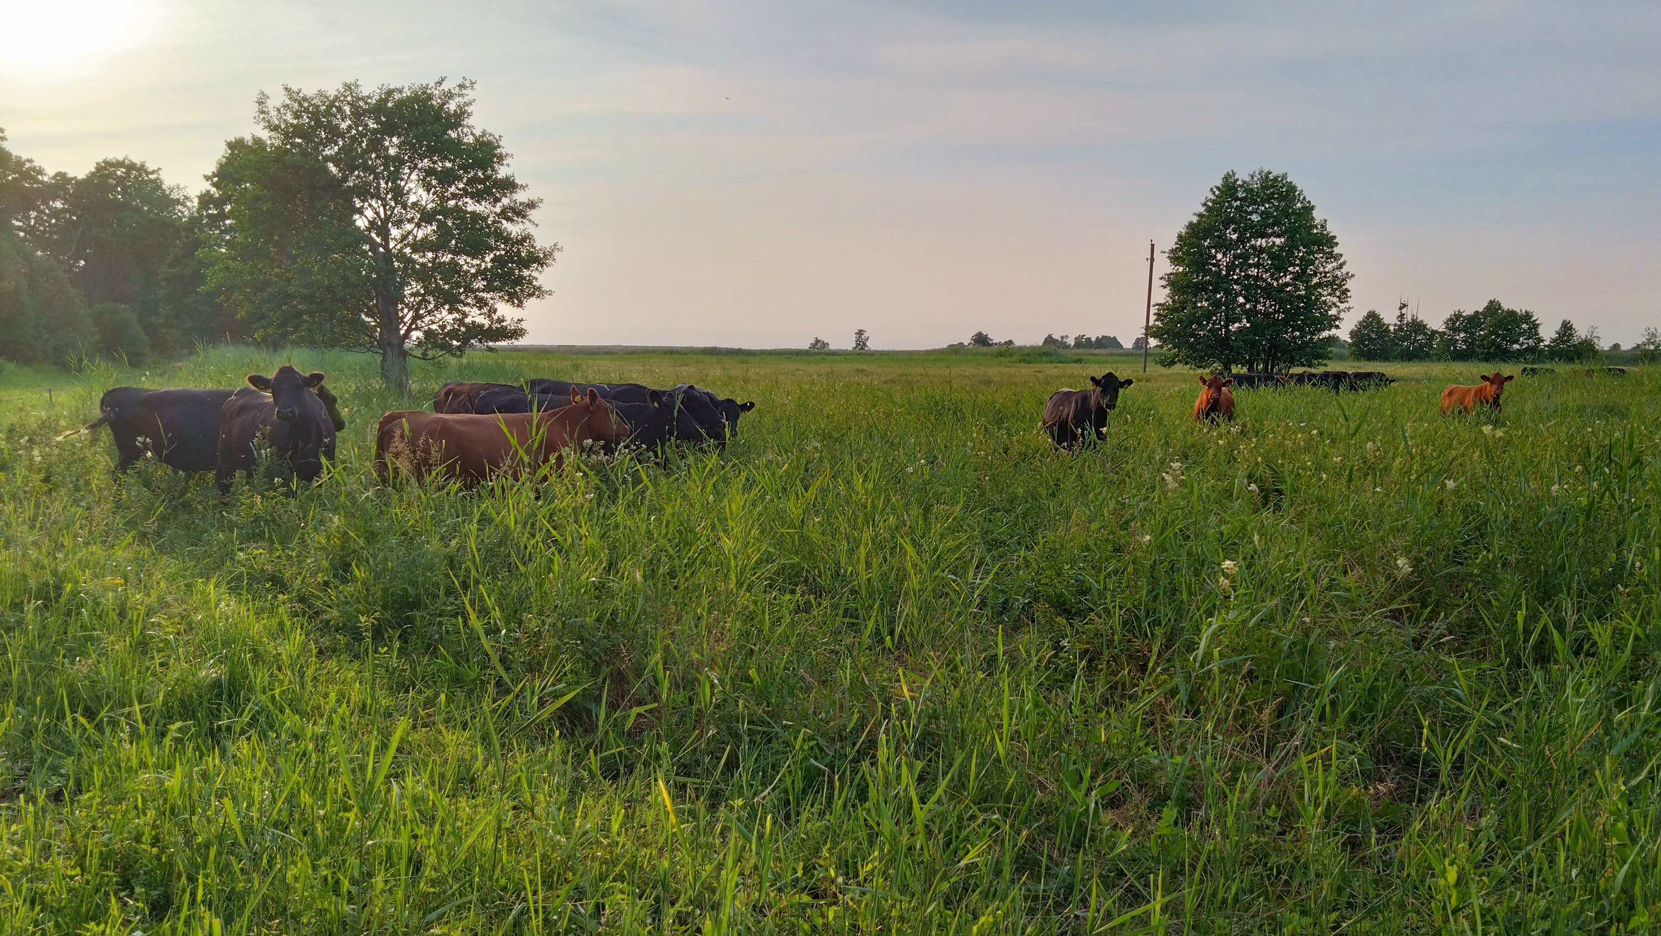



Projekto veiklų apžvalga 2025m Lietuvos aplinkosauginių ūkių asociacija,

Slide 2
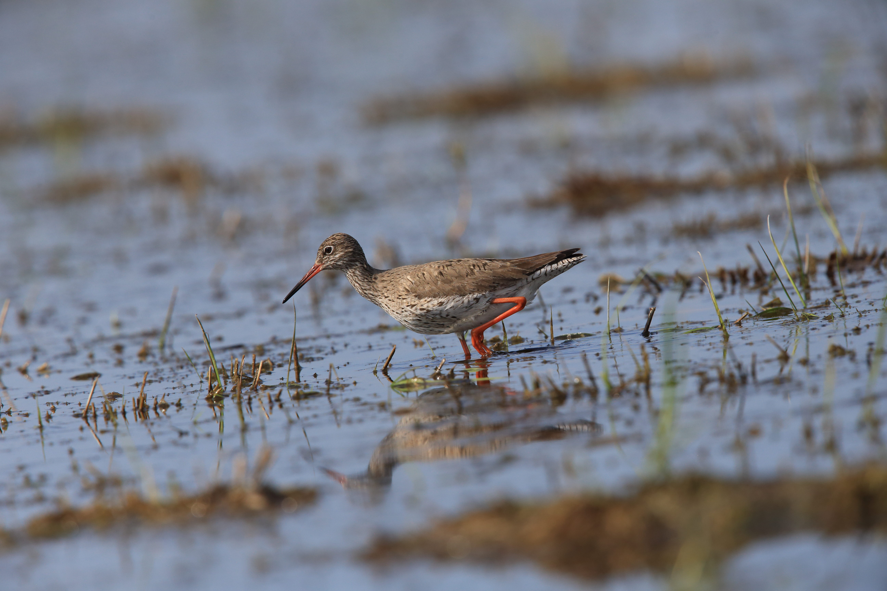
2023 -2024m įgyvendintos veiklos
8 ilgalaikių mobilaus ganymo aptvarų įrengimas Aukštaitijos nacionaline parke (6 aptvarai), bei Nemuno deltos reg. parke (2 aptvarai ) Viso įrengta mobilaus ganymo aptvarų- 260 ha teritorija, virš 16km aptvarų.
80 telyčių banda padalinta į 4 grupes, kurios pervežtos ir ganomos po pusę sezono viename aptvare.

Slide 3
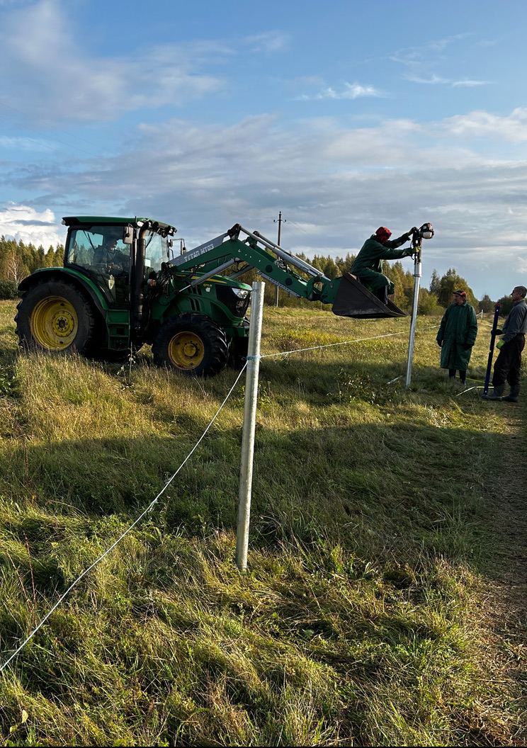
Ilgalaikiai aptvarai
Buvo pasirinkti cinkuoto plieno stulpų aptvarai, kurie tarnaus virš 20 metų ir padės užtikrinti veiklų tęstinumą pasibaigus projektui.
Notes:
Šilutės rajone būta vagysčių.

Slide 4
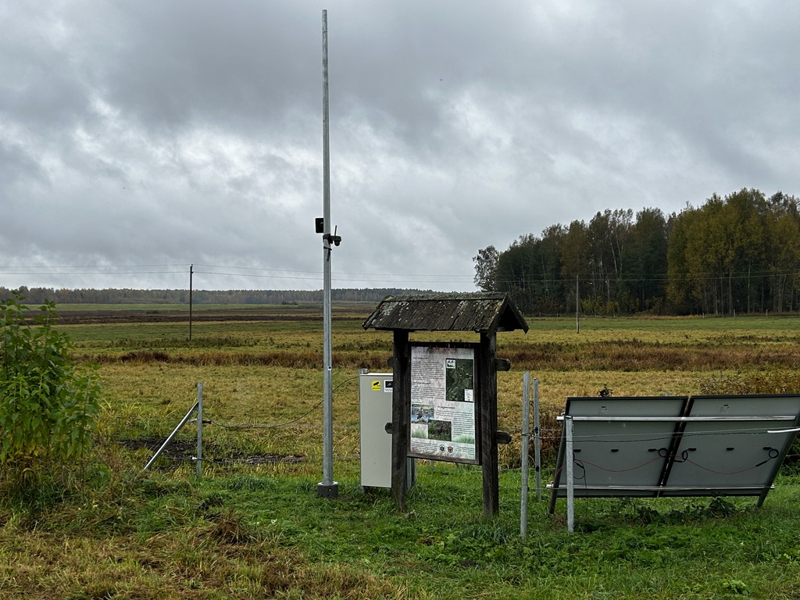
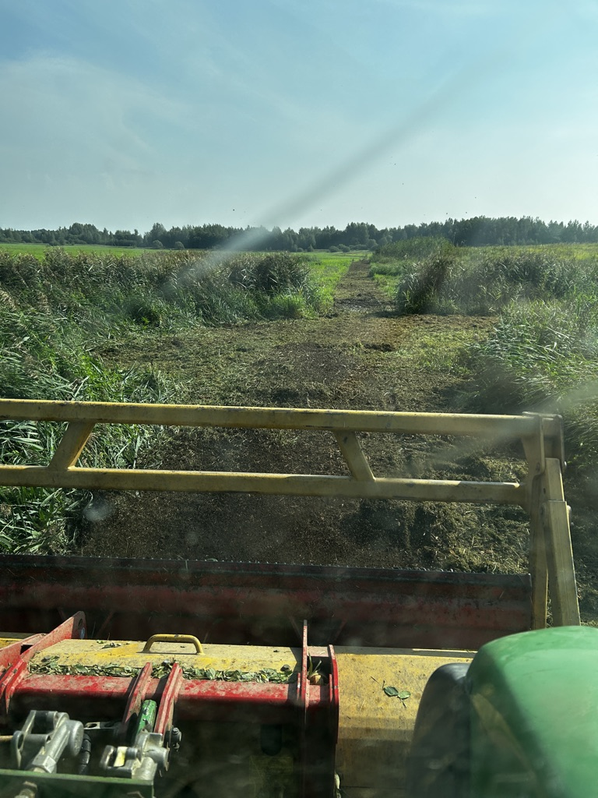

- Prieš kalant stulpus išfrezuotas aptvarų perimetras
- Pastatytos akumuliatorinės saulės baterijos ir galingi elektriniai piemenys
Notes:
Perimetro frezavimas ypač svarbus įrengimo pradžioje, nes sumažina kanopinių žvėrių migraciją per aptvarus.

Slide 5
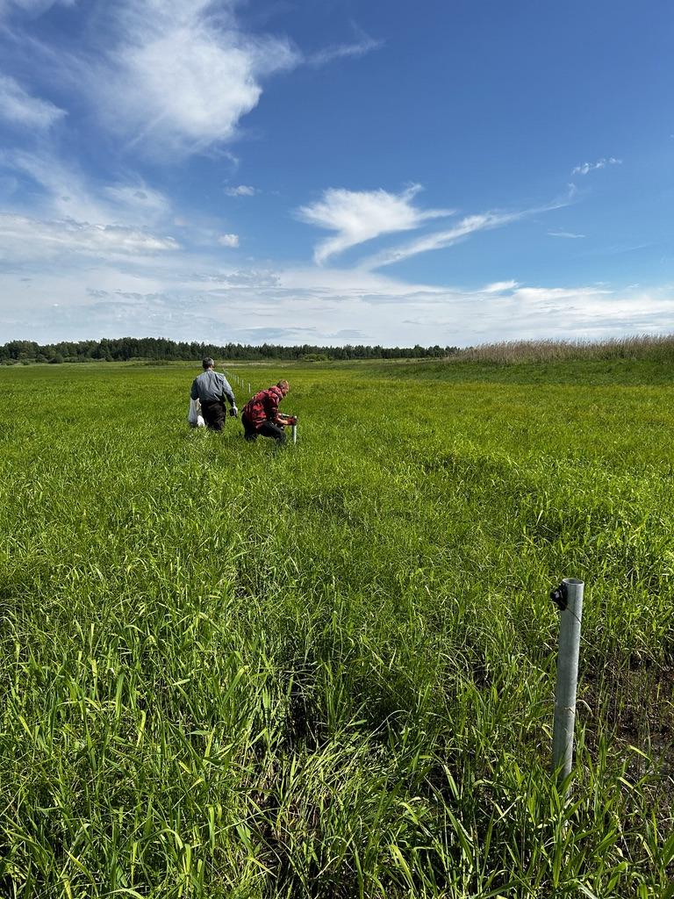
Ganymo iššūkiai ir sprendimai:
- Potvynių ledas
- Kuolų vagystės
Brakonierių kilpos apleistose teritorijose
Vasaros potvynis
Puldinėjantys vilkai
Ganymas - puiki apsauga nuo brakonierių!
.

Slide 6
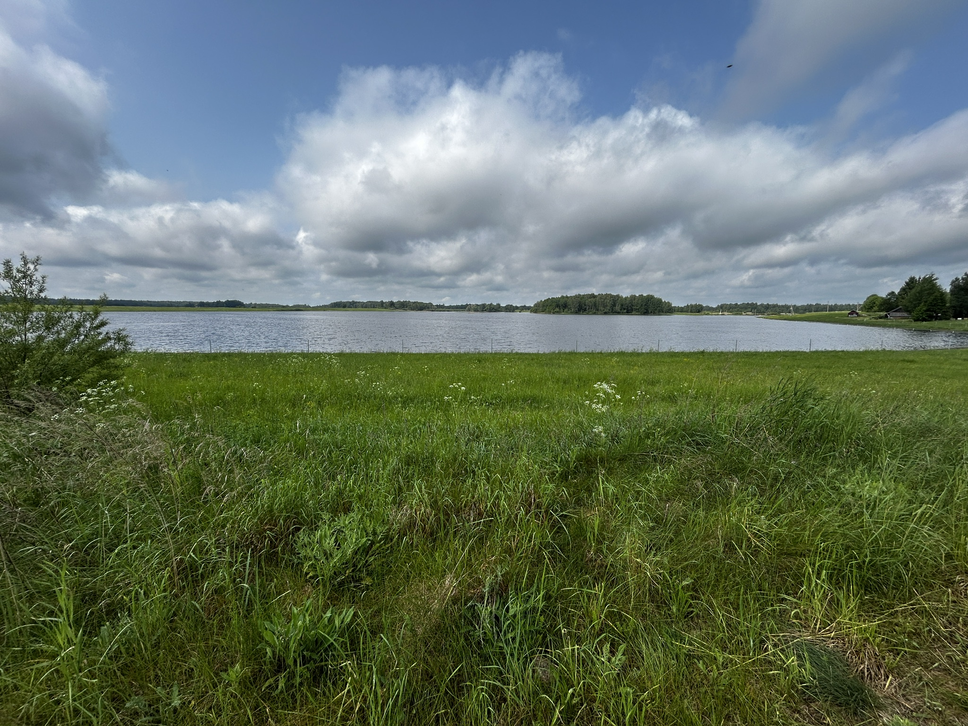
Ganymo sezono iššūkiai ir sprendimai:
.

Slide 7
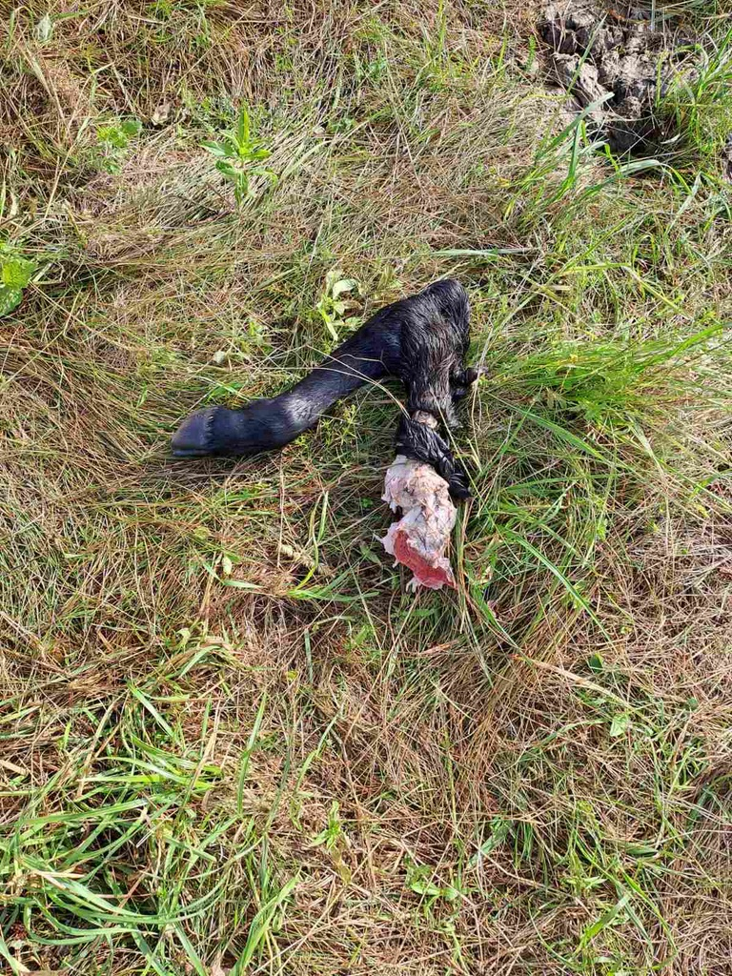
Ganymo iššūkiai ir sprendimai:
.

Slide 8

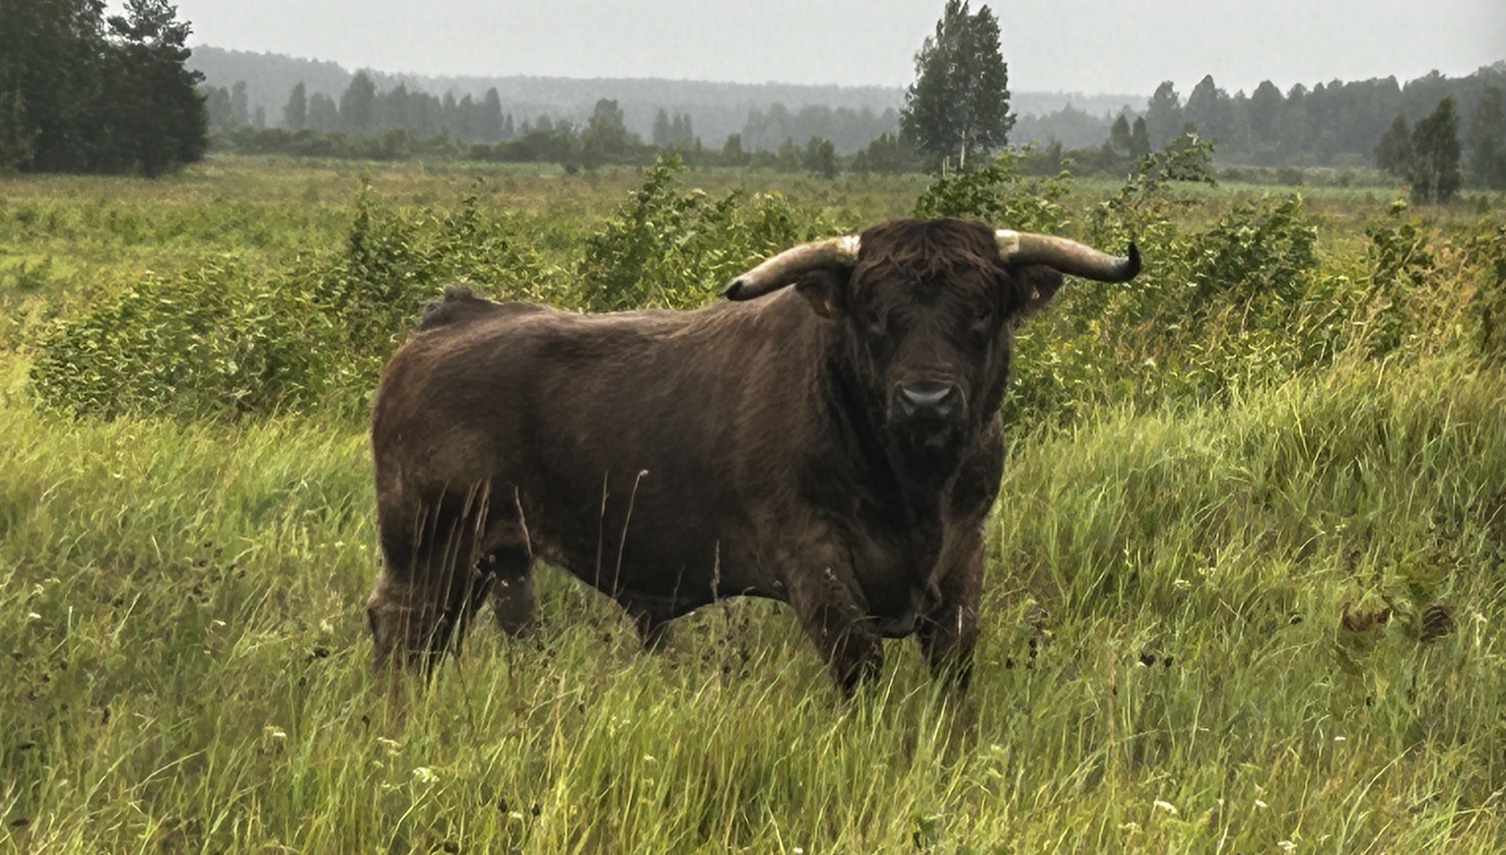

Ekstensyvus ganymas mėsiniais galvijais
Ekonominė skaičiuoklė / modelis

Slide 9
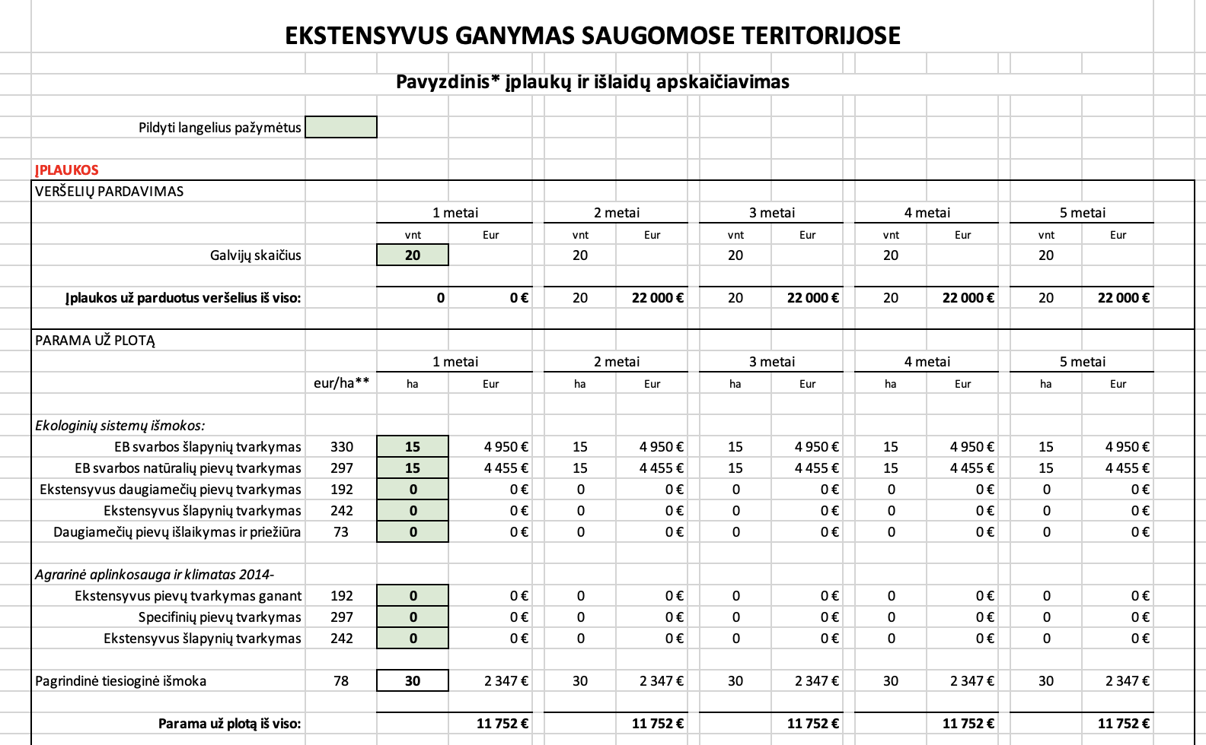
Notes:
Ledas susmeigė kuolus gilyn 1 metru.

Slide 10
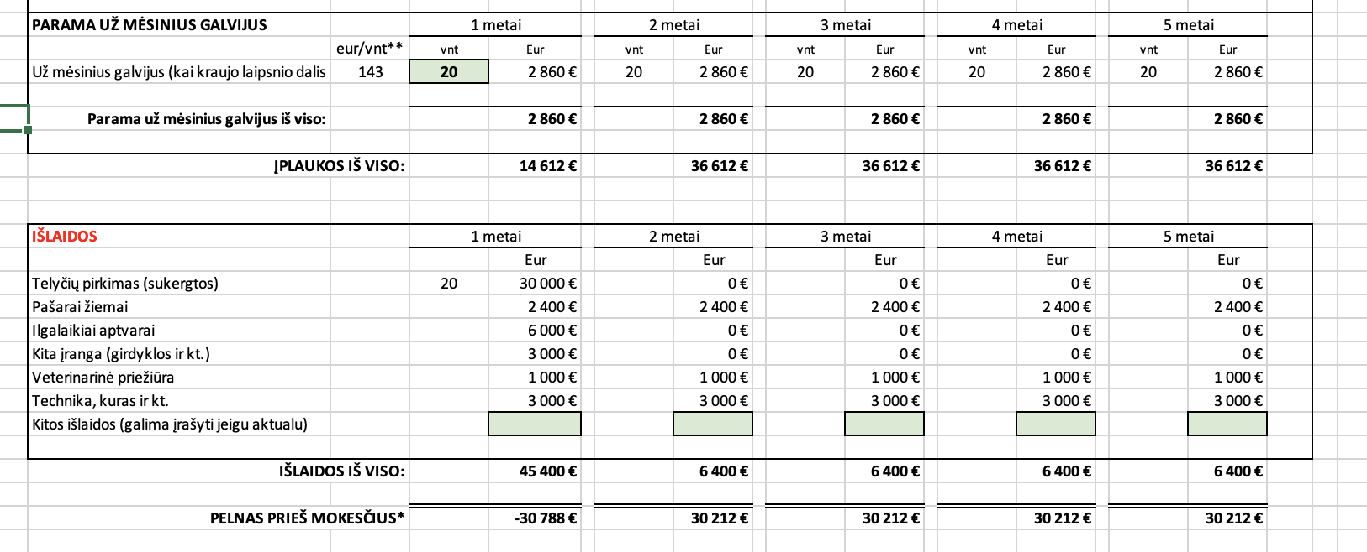

Slide 11
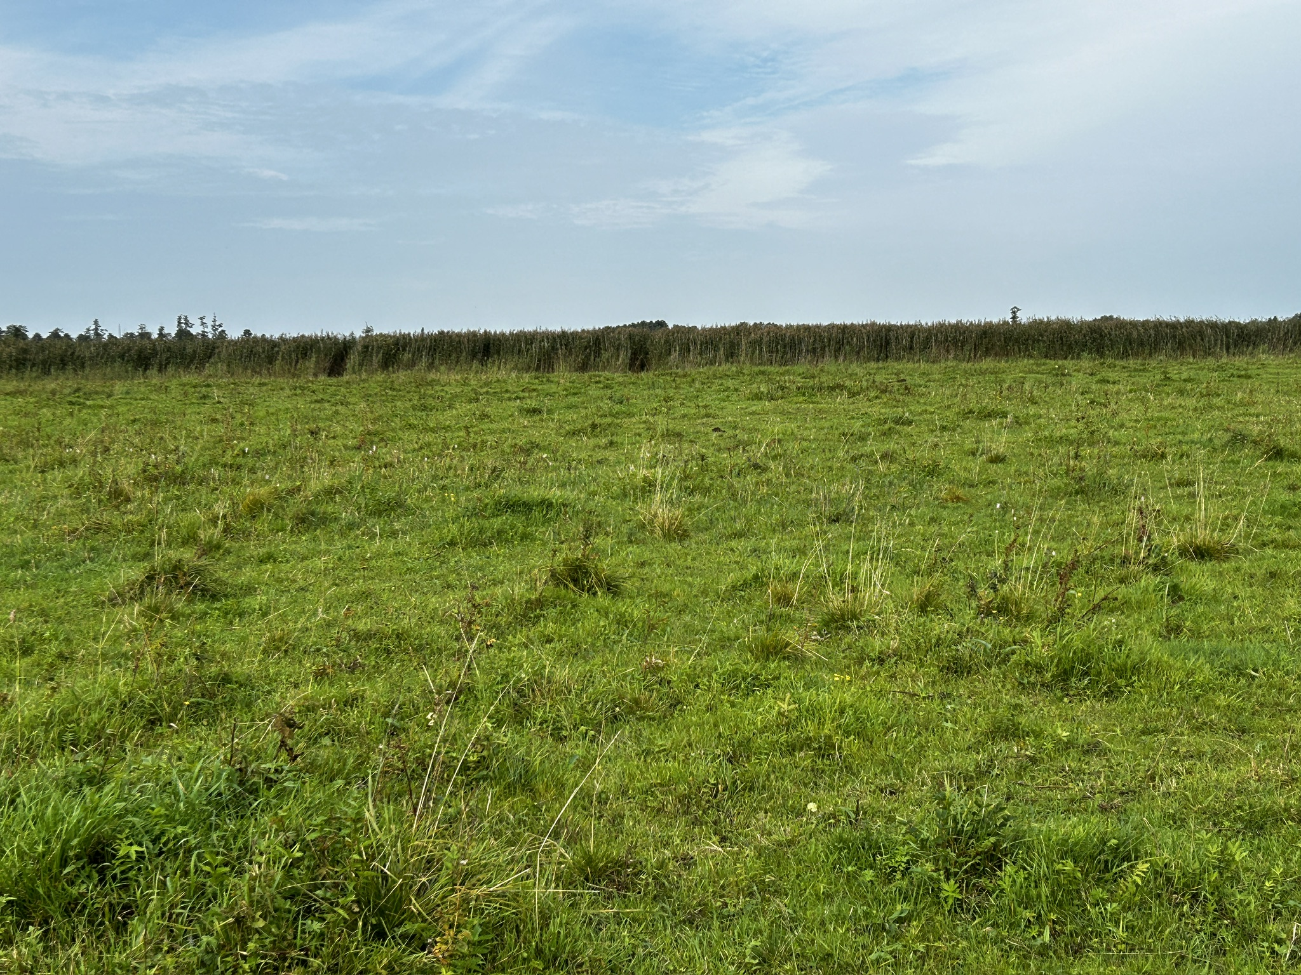
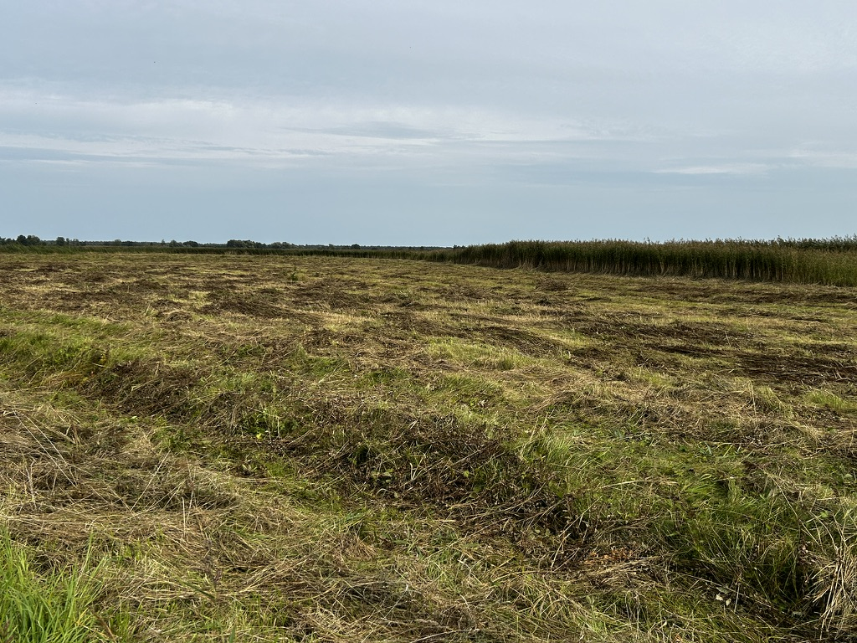
Šienavimas vs Ganymas – rekomendacijos
.

Slide 12
Nušienauti visą ganomą teritoriją prieš ganymą, nepaliekant senos peraugusios žolės
Pirmą ganymo sezoną paleisti gyvulius į aptvarą pavasarį, jau paaugus žolei
Aprūpinti gyvulius mineralais ištisus metus
Aptverti pavojingas vietas tvora, kad gyvuliai nenuskęstų, ypač žiemą.
Dominuojantiems individamas uždėti gps sekiklį
Pirmąsias dvi savaites atidžiai stebėti aptvarus dėl laukinių gyvūnų įsilaužimo
Investuoti bent į 15 J galingumo profesionalų elektrinį piemenį
Sukalti bent 5vnt cinkuoto vamzdžio įžeminimus šlapiausioje vietoje
Kur yra kanopinių migracija papurkšti kuolų viršūnes mėlynais dažais
Kelis kart per mėnesį paduoti miltų, kad nesulaukėtų
Palikti aptvare krūmų arba medžių dėl pavėsio, pasislėpimui nuo kraujasiurbių
Jei yra galimybė- vykdyti rotacinį ganymą
Kiekvieną pavasarį nupukšti nugaras preaparatais nuo kraujasiurbių ir nukirminti
.

Slide 13
LAUA veiklos lifefarms for birds projekte
Teikiame konsultacijas ūkininkams planuojantiems tvarkyti pievas ar šlapynes saugomose teritorijose
Atstovauja aplinkosauginius ūkius valstybinėse institucijose
Teikia pasiūlymus Žemės ūkio ministerijai ir NMA dėl tiesioginių išmokų taisyklių
Viešina veiklas ir dalinasi gerąja ekstensyvaus ganymo praktika saugomose teritorijose
Nuolat renka naujausią mokslinę ir technologinę patirtį užsienio šalyse.
Projekto antroje pusėje bus surengta 12 seminarų pradedantiems ūkininkams, išleista atmintinė, projektas pristatomas nacionalinėje parodoje ”Ka pasėsi”.
.

Slide 14
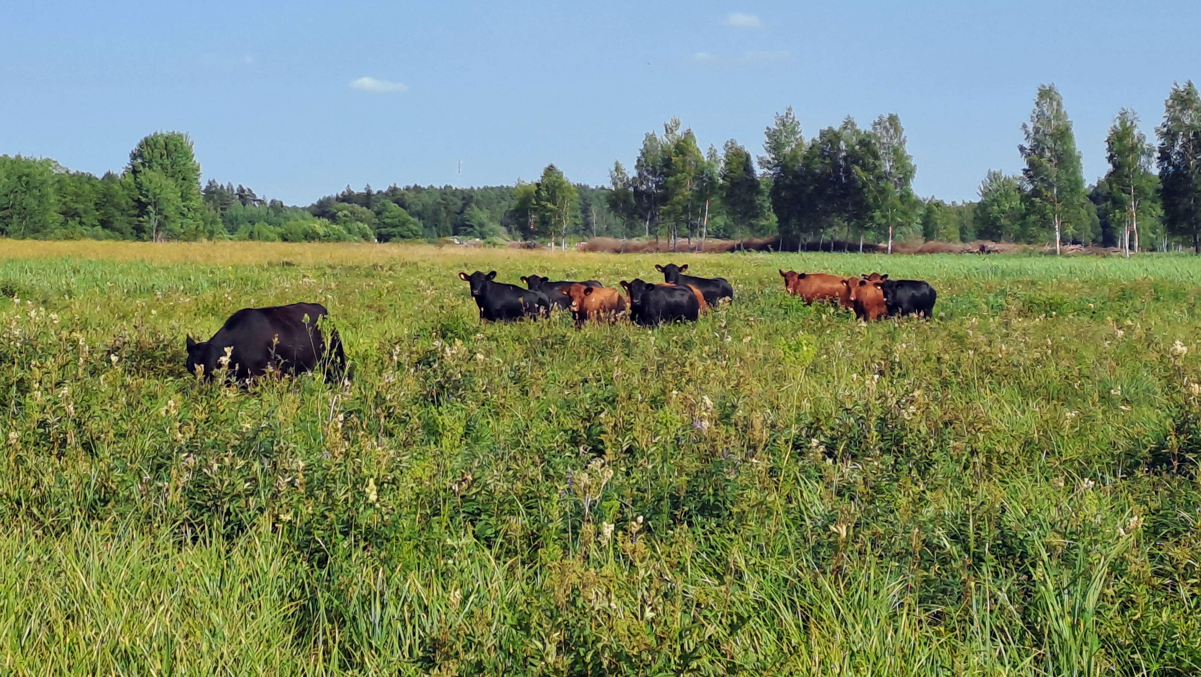
Ačiū už dėmesį, sėkmės!
14

